Slide 1

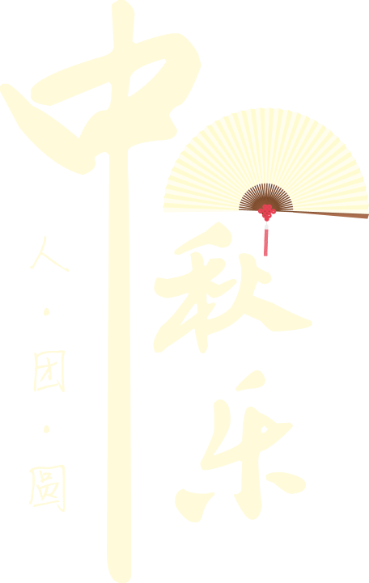
纯免费PPT即点即下载，无注册、无套路
http://gitppt.com
不信你试试（狗头）

Slide 2


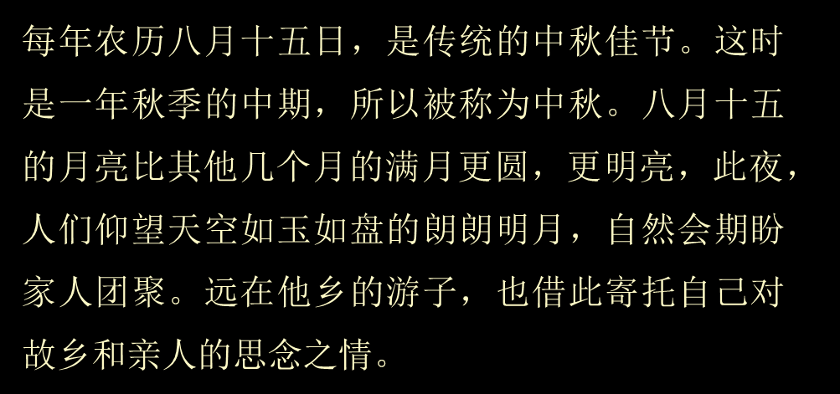
纯免费PPT即点即下载，无注册、无套路
http://gitppt.com
不信你试试（狗头）

Slide 3

纯免费PPT即点即下载，无注册、无套路
http://gitppt.com
不信你试试（狗头）
圆月

Slide 4





纯免费PPT即点即下载，无注册、无套路
http://gitppt.com
不信你试试（狗头）

Slide 5

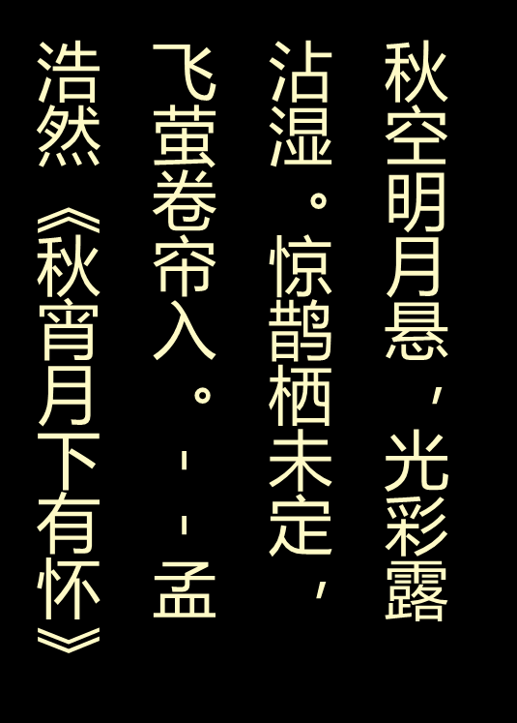
纯免费PPT即点即下载，无注册、无套路
http://gitppt.com
不信你试试（狗头）

Slide 6
纯免费PPT即点即下载，无注册、无套路
http://gitppt.com
不信你试试（狗头）
秋韵

Slide 7

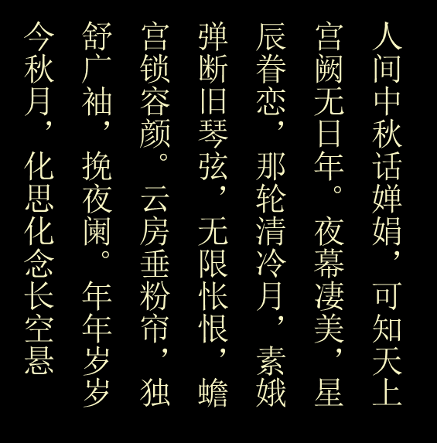
纯免费PPT即点即下载，无注册、无套路
http://gitppt.com
不信你试试（狗头）
中
秋

Slide 8

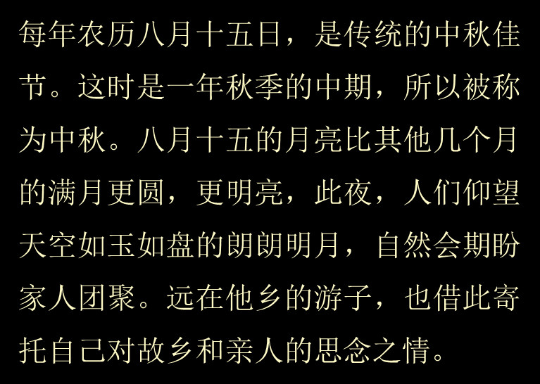
纯免费PPT即点即下载，无注册、无套路
http://gitppt.com
不信你试试（狗头）

Slide 9
纯免费PPT即点即下载，无注册、无套路
http://gitppt.com
不信你试试（狗头）
夕韵

Slide 10



纯免费PPT即点即下载，无注册、无套路
http://gitppt.com
不信你试试（狗头）

Slide 11
纯免费PPT即点即下载，无注册、无套路
http://gitppt.com
不信你试试（狗头）

